Slide 1
Hranoly odvodenie vzorcov na výpočet objemu a povrchu

Slide 2
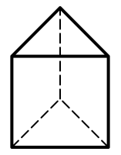
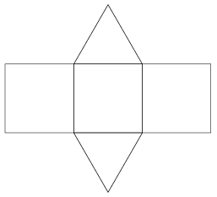
3-boký hranol
Sieť 3-bokého hranola
a
a
podstava
va
a
vh
vh
a
a
P l á š ť
va
podstava
a
Obsah podstavy =
Obsah trojuholníka
Objem hranola
Povrch hranola
Obsah plášťa
Q = o . vh,
kde o = obvod podstavy
o= a + a + a
V = Sp . vh
S = 2 . Sp + Q
Sp = a . va : 2

Slide 3
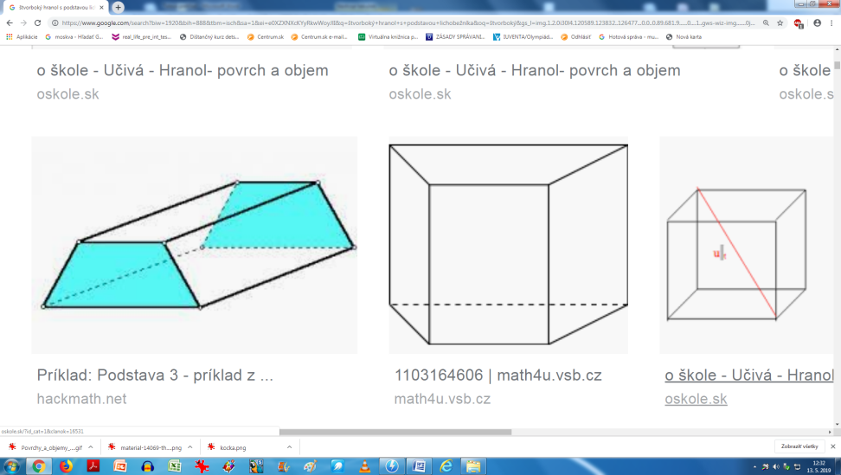
4-boký hranol s podstavou lichobežníka
Sieť 4-bokého hranola s podstavou lichobežníka
va
a
b
c
d
vh
vh
c
d
va
b
a
Obsah podstavy =
Obsah lichobežníka
Obsah plášťa
Objem hranola
Povrch hranola
Q = o . vh, kde
o = a + b + c + d
S = 2 . Sp + Q
V = Sp . vh
Sp = (a + c) . va : 2

Slide 4
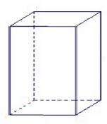
4-boký hranol s podstavou kosoštvorca
Sieť 4-bokého hranola s podstavou kosoštvorca
va
a
a
a
a
vh
vh
va
a
a
Obsah podstavy =
Obsah kosoštvorca
Obsah plášťa
Objem hranola
Povrch hranola
Q = o . vh, kde
o = 4 . a
V = Sp . vh
S = 2 . Sp + Q
Sp = a . va

Slide 5
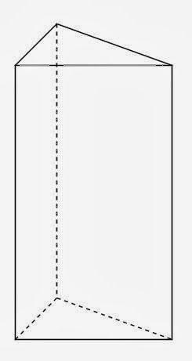
DÚ, odvodiť vzorce v 3-bokom hranole s podstavou rôznostranného trojuholníka a v 4-bokom hranole s podstavou kosodĺžnika
(Vyznačte si najskôr všetky dôležité údaje)

